Slide 1
ПРИМЕНЕНИЕ АКТИВНЫХ МЕТОДОВ ОБУЧЕНИЯ НА РАЗЛИЧНЫХ ЭТАПАХ УРОКА В РАМКАХ ФГОС НОО
Полникова Татьяна Юрьевна,
учитель начальных классов
первой квалификационной категории
МБОУ СОШ № 196

Slide 2
Активные методы обучения – это система методов, обеспечивающих активность и разнообразие мыслительной и практической деятельности учащихся в процессе освоения учебного материала.

Slide 3
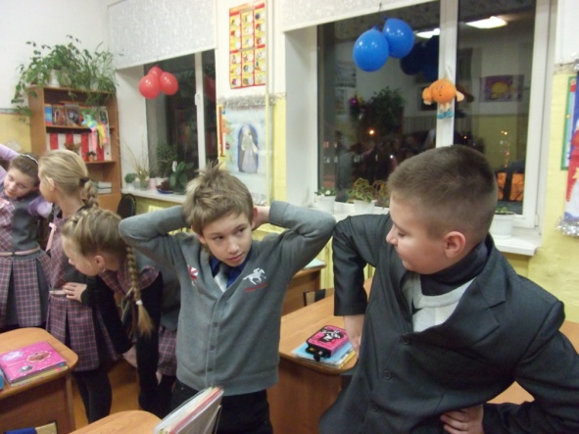
АМ начала образовательного мероприятия
Цель : положительный настрой на работу,
установление контакта между учениками.
«Поздоровайся глазами»;
«Поздоровайся локтями»;
«Поздоровайся ладошками»;
«Добро в ладошках»;
«Подари подарок другу»;
«Улыбнемся друг другу»;
«Самолётик пожеланий».

Slide 4
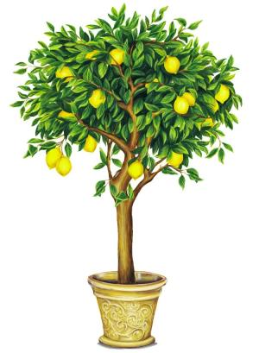
АМ выяснения целей, ожиданий и опасений
Цель: помогает учителю эффективно провести выяснение ожиданий и опасений, лучше понять класс и каждого ученика, определить цели урока.
«Поляна снежинок»;
«Фруктовый сад";
«Что у меня на сердце»;
«Солнышко и туча»;
«Осенний сад»;
«Ковер идей» ;
«Воздушные шарики».
ОЖИДАНИЯ
ОПАСЕНИЯ

Slide 5
АМ презентации учебного материала
Цель: представление нового материала, структурирование материала, оживление внимания обучающихся.
«Мозговой штурм»;
«Верные и неверные утверждения или "верите ли вы»;
«бортовой журнал»;
«кластер»;
«корзина (идей, понятий, имен)»;
«инсерт»;
«интеллект-карта;»;

Slide 6
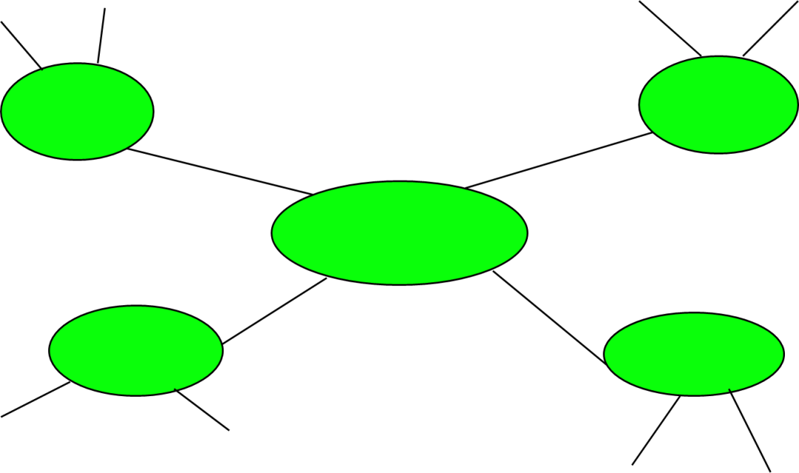
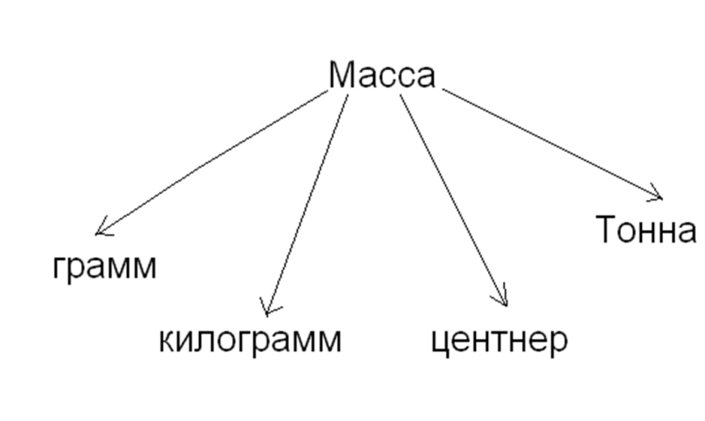
Кластер

Slide 8
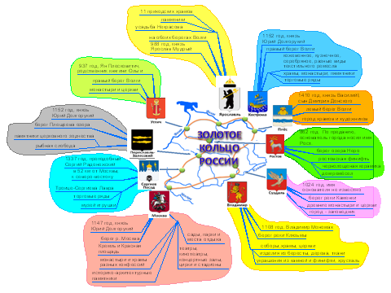

Slide 9
АМ релаксации
Цель: повысить уровень энергии в группе, прийти в бодрое настроение, активно подвигаться перед началом работы.
«Четыре стихии»;
«Делай как я».;
«Пантомима»;
«Кулачки»;
«Шарик»;
«Солнышко и тучка»;
«Солдатик и тряпичная кукла»
«Морские волны»

Slide 10
АМ закрепления изученного материала
Цель: закрепление пройденного материала.
«Автобусная остановка»;
«Мудрый совет»;
«Лэпбук»;
«Ромашка Блума»;
«Инсерт»

Slide 11
Инсерт (авторы Воган и Эстес)
" V " - уже знал " + " - новое " - " - думал иначе " ? " - не понял, есть вопросы
V | + | - | ?

Slide 12
Ромашка Блума
Простой вопрос
Практический вопрос
Вопрос интерпретация
Уточняющий вопрос
?
Творческий вопрос
Оценочный вопрос

Slide 13
Ромашка Блума
Простые вопросы (фактические вопросы) – требуют знания фактического материала и ориентированы на работу памяти
Уточняющие вопросы – «насколько я понял….», «правильно ли я Вас поняла, что…»
Интерпретирующие вопросы (объясняющие) – побуждая учеников к интерпретации
Оценочные вопросы (сравнение) – необходимо использовать, когда вы слышите, что кто-либо из учеников выражает соседу по парте свое недовольство или удовольствие от произошедшего на уроке
Творческие вопросы (прогноз) – «Как вы думаете, что произойдет дальше…?»
Практические вопросы – «Как мы можем…?» «Как поступили бы вы…?»

Slide 14
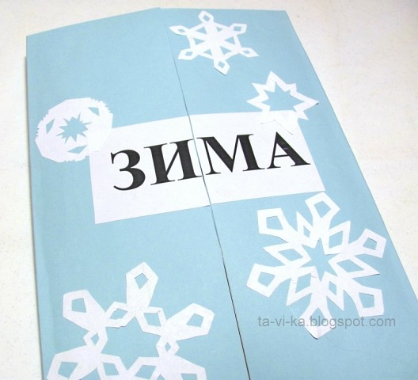
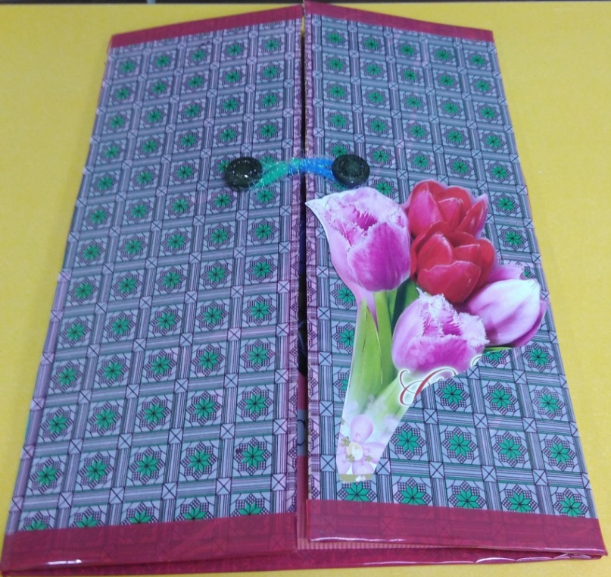
«Лэпбук»

Slide 15
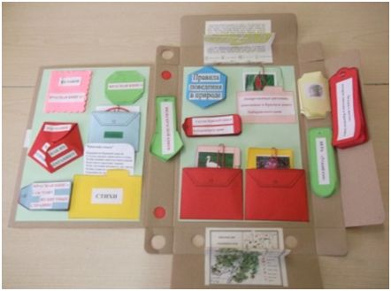

Slide 16
АМ подведение итогов урока, рефлексия
Цель: эффективно, грамотно и интересно подвести итоги урока и завершить работу
«Незаконченное предложение»;
«Телеграмма»;
«Ромашка»;
«Мудрый совет»;
«Итоговый круг;
«Шесть шляп»;

Slide 18
ПРАВИЛО СОСТАВЛЕНИЯ СИНКВЕЙНА
имя существительное
имя прилагательное
имя прилагательное
глагол
глагол
глагол
Предложение из нескольких слов, показывающее отношение к теме
Слово, связанное с первым словом , отражает сущность темы

Slide 19
Сделайте свою работу намного интересней и эффективнее, а своих учеников благодарными, успешными и счастливыми!

